Slide 1

n-tartibli determinantlar
a
a
a
a
a
a
D =
Determinantlarni hisoblash usullari
Minorlar va ularning tartibi
Algebraik to'diruvchilar
Nazariya va amaliy misollar
a
a
a
Chiziqli algebra

Slide 2

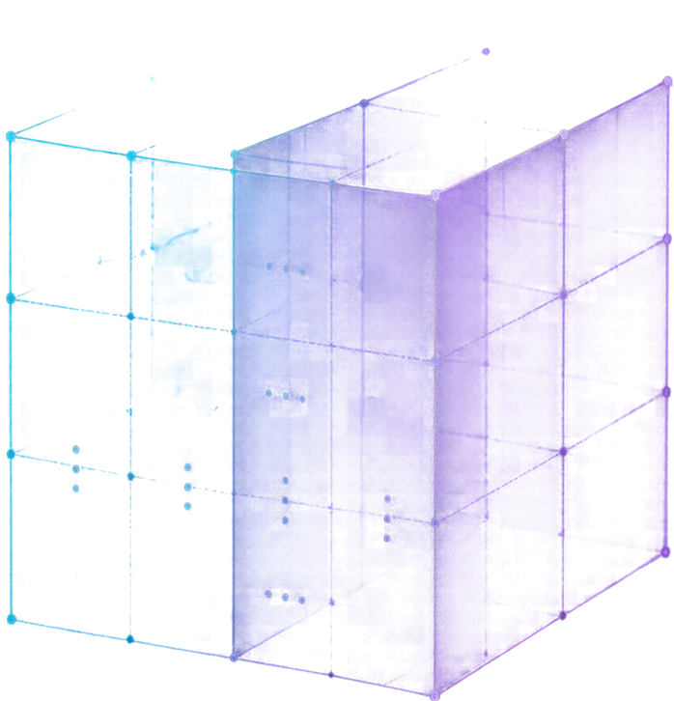




Mavzuning maqsadi va reja
Determinant tushunchasini anglash, minor va algebraik to'ldiruvchini topish, yoyish usulida hisoblashni oʼrganish.
A11
A12
A1n
A21
A22
Determinant va uning tartibi
A2n
Hisoblash usullari
Ann1
Minor va algebraik to'ldiruvchi
A n2
Ann
Laplas boʻyicha yoyish

Slide 3


Determinant nima?
Kvadrat matitsaga mos qo’yiladigan
sonli qiymat bo’lib, u det(A) yoki |A|
bilan belgilanadi.
Tartib satr va ustunlar soni bilan aniqlanadi.
a
a
...
a
a
a
...
a
:
:
:
Faqat kvadrat matritsa
uchun aniqlanadi
:
a
a
...
a
n x n matitsaning determinanti n-tartibli deyiladi
det(A) = k
Natija bitta sondir
bitta son

Slide 4
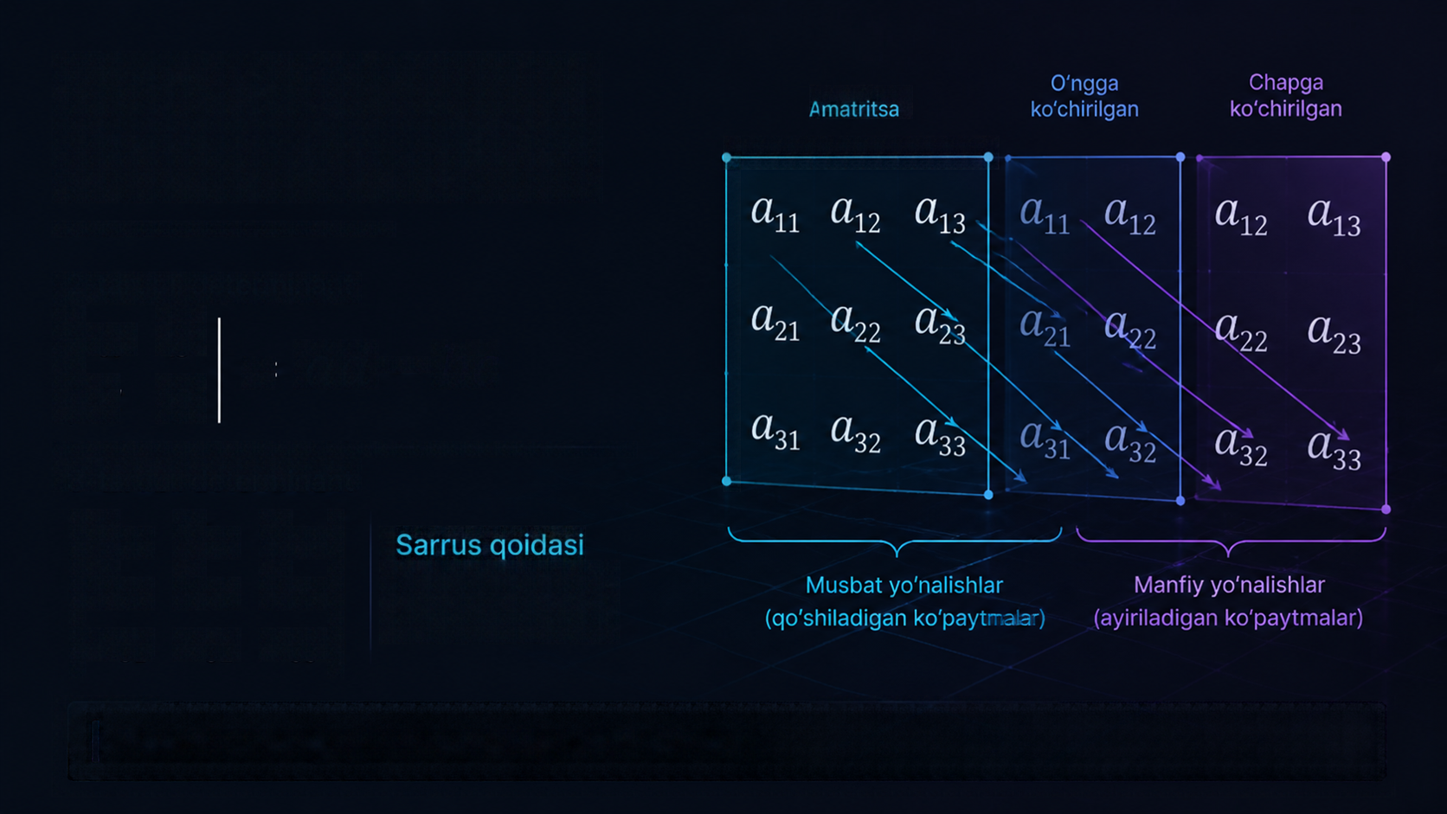


2- va 3-tartibli determinantlar
Amatrisa
2-tartibli determinant
a
b
ad
bc
c
d
3-tartibli determinant
a
a
a
Sarrus qoidasi
11
12
13
a
a
a
yoki yoyish usuli bilan hisoblanadi.
21
22
23
a
a
a
31
32
33
Ishoralar va ko’paytmalar tartibiga e’tibor bering.

Slide 5


n-tartibli determinant va xossalar
a11
a12
a 1n
n-tartibli determinant n ta satr va n ta ustundan tuzilgan kvadrat jadvarga tegishli.
a21
a22
a 2n
n × n
Ikki satr o'rın almashtirsa, determinant ishorasi o'zgaradi
Ikki satr teng yoki proporsional bo'lsa, determinant 0
an1
an2
a nn
Bir satr umumiy ko'paytuvchisini tashqariga chiqarish mumkin
Uchburchak matritsada determinant diagonal elementlar ko'paytmasi

Slide 6









































Minor tushunchasi
j
aıj
i-satr
elementning minorı
Mıj
o'chiriladi
i-satr va j-ustunni o'chirib tashlaganda qoladigan (n–1)-tartibli determinant.
Tanlangan elementning satri o'chiriladi
01
Tanlangan elementning ustuni o'chiriladi
02
j-ustun
Qolgan determinant hisoblanadi
o'chiriladi
03
(n–1)-tartibli determinant

Slide 7

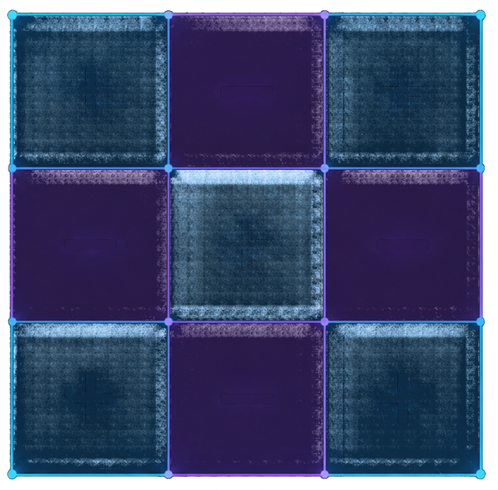













Algebraik to‘ldiruvchi
A
=
(–1)
i+j
M
ij
ij
Minorlar ishora bilan ifodalanadi
Belgilar shaxmat taxtasi kabi almashinadi
Algebraik to‘ldiruvchi — minorning ishorali qiymati

Slide 8

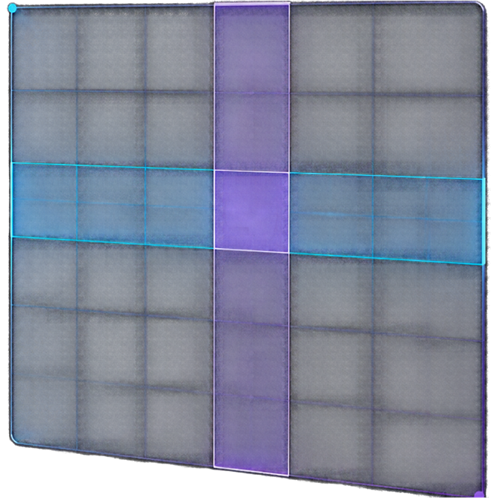




Laplas bo‘yicha yoyish
Determinantni istalgan satr yoki ustun bo‘yicha elementlar va ularning algebraik to‘ldiruvchilari orqali yoyish mumkin.
a¡¡
Σ
n
i-satr bo‘yicha
det(4) =
a¡¡ A¡¡
j=1
Σ
n
j-ustun bo‘yicha
det(4) =
a¡¡ A¡¡
i=1
Nol elementleri ko‘p satr yoki ustunni tanlash hisoblashni sezilarli soddalashtiradi.

Slide 9
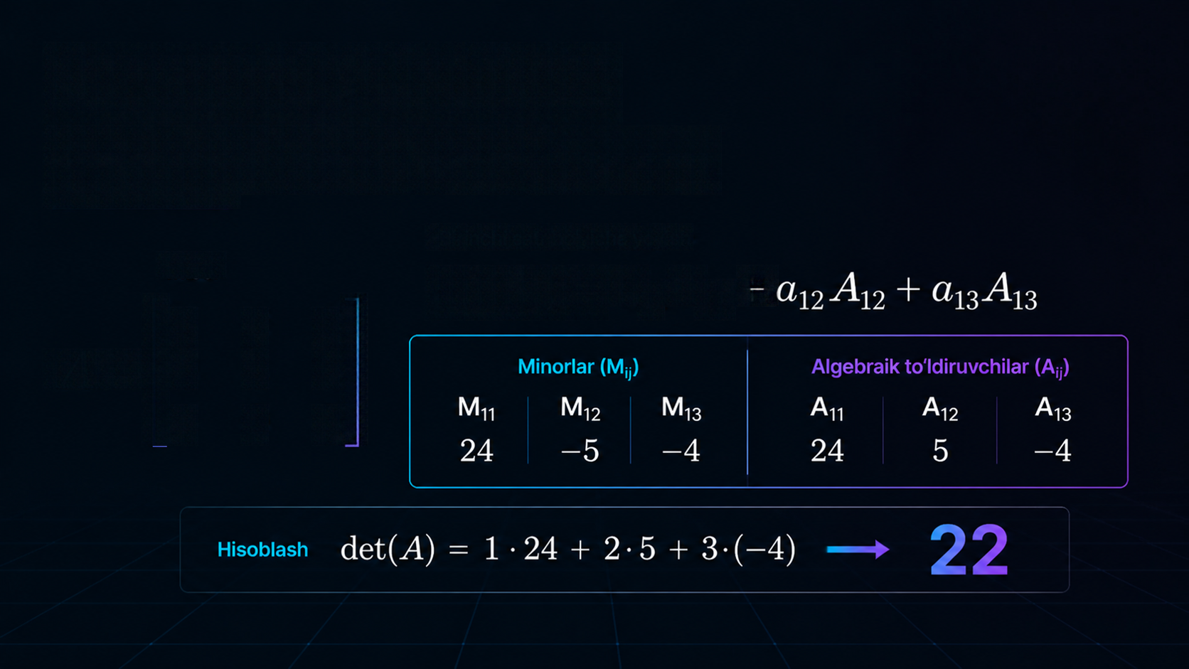


Namunaviy hisoblash
3×3 determinantni birinchi satr bo'yicha yoyib,
minor va algebraik to'ldiruvchilarni topish orgali hisoblaymiz.
Birinchi satr bo'yicha yoyish
Misol
det(A) =
a
A
+
1
2
3
11
11
A =
0
4
5
1
0
6

Slide 10

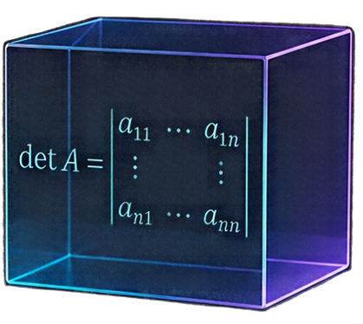
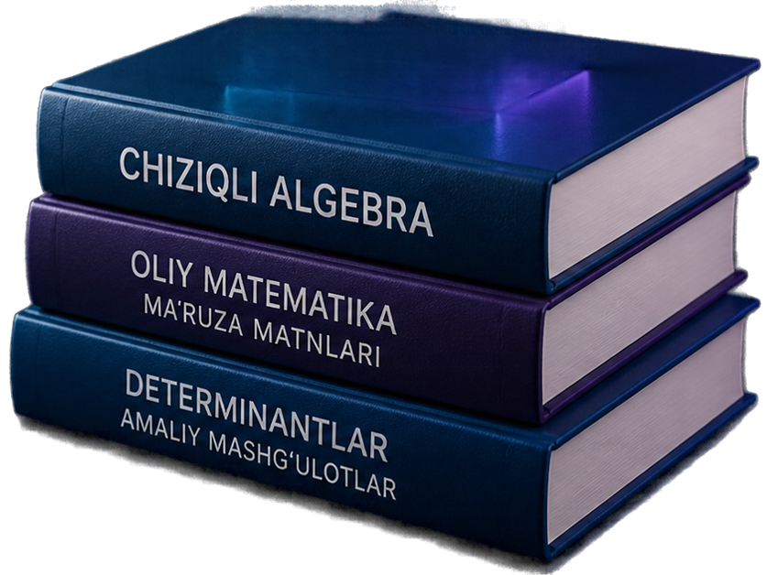


Xulosa va adabiyotlar
Minorlar va algebraik to'ldiruvchilar determinantni tartibli hisoblashga
yordam beradi. Laplas yoyishi yuqori
tartibli determinantlarda ayniqsa foydali.
Aval minor, keyin algebraik
to'ldiruvchi topiladi
Yoyishda ishora va indekslar
tekshiriladi
ADABIYOTLAR
Chiziqli algebra darsligi
Oliy matematika ma'ruza matnlari
Determinantlar bo'yicha amaliy mashg'ulotlar

